Slide 1
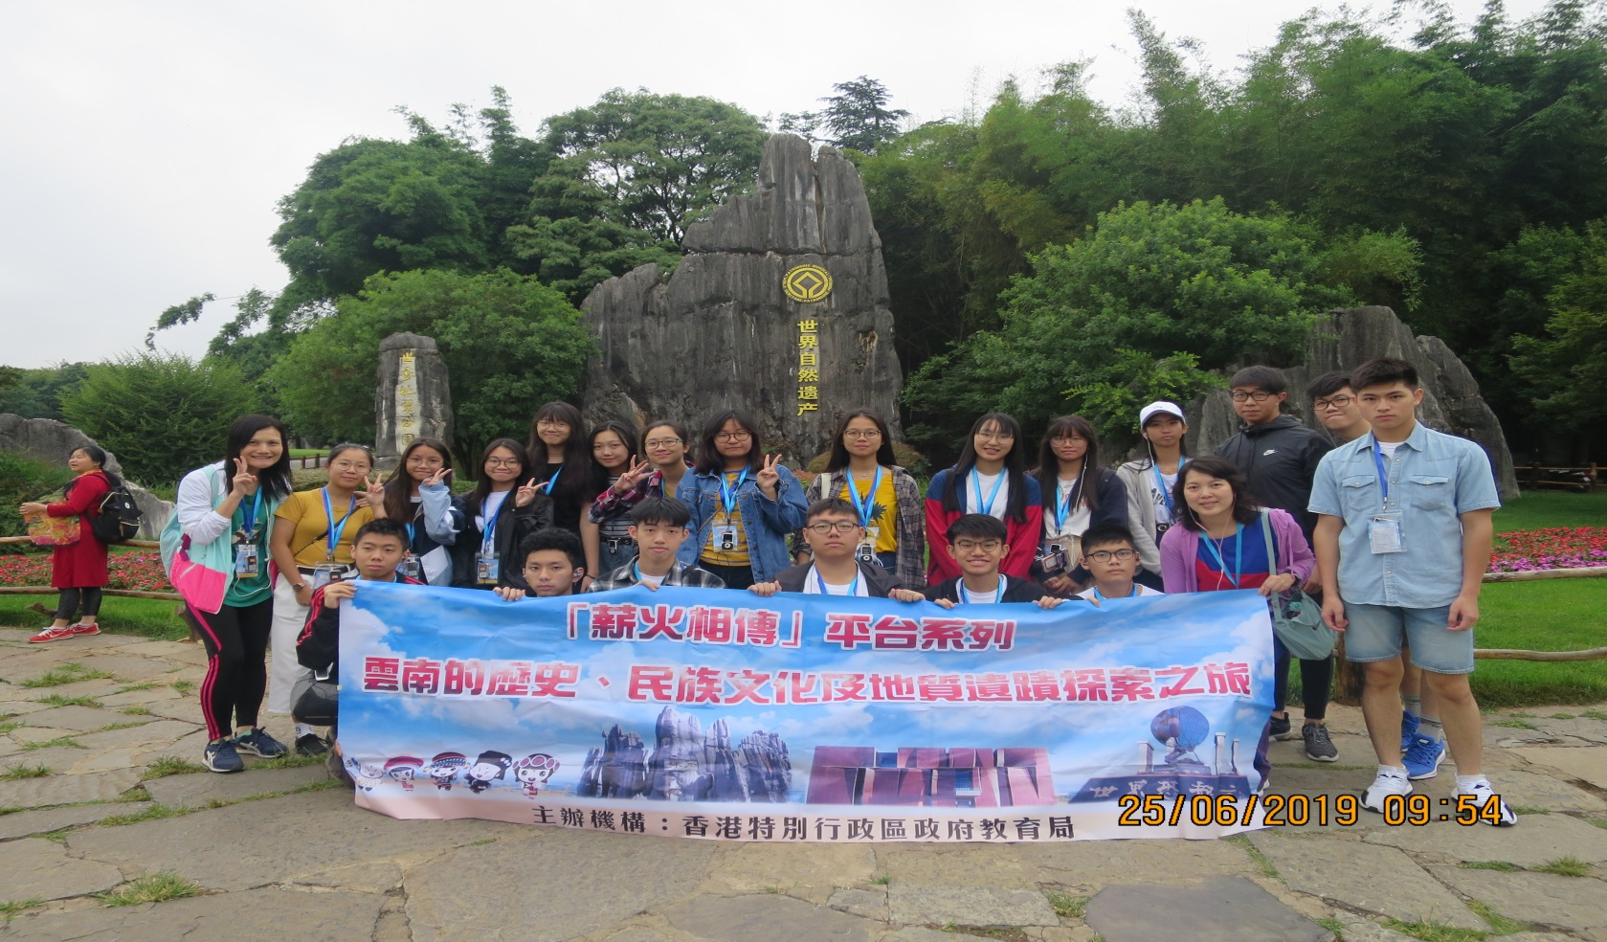
聖公會李福慶中學 『薪火相傳』平台系列： 雲南的歷史、民族文化及地質遺蹟探索之旅
探討中國自然生態保育方式— 以昆明市石林風景區為例

Slide 2
組員介紹:
伍智聰 薛莉珊
許泳均 楊雅詠
林泳欣 蔡燕湄
何芷綾 林茵琦
陳子軒 鄭俊健

Slide 3
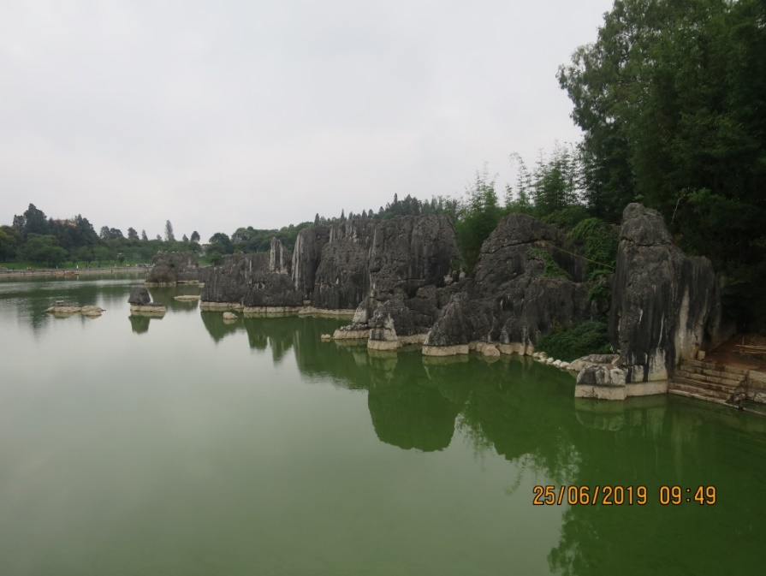
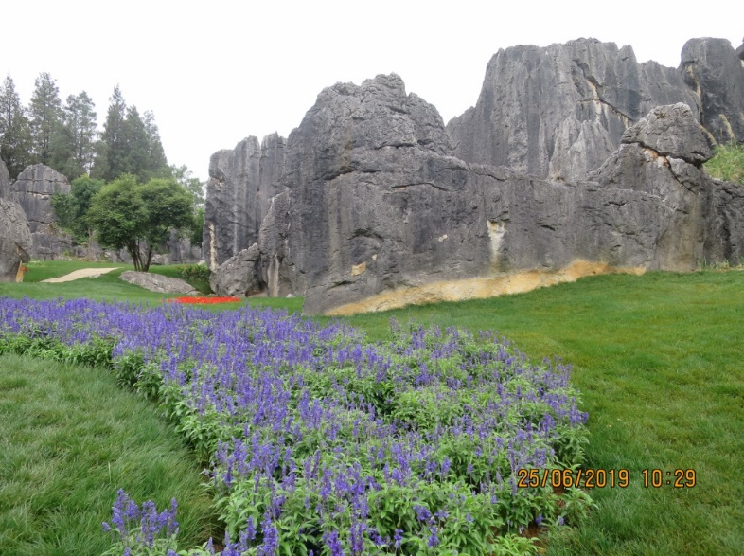
石林風景區位於昆明石林彝族自治县境内
2001年，建立“雲南石林岩溶峰國家地質公園”
2004年，聯合國科教文組織列入首批世界地質公園
2007年，成功申報世界自然遺產
具有世界上最奇特的喀斯特地貌景觀
被譽為“天下第一奇觀”“造型地貌天然博物館”.
在世界地質學界享有盛譽

Slide 4
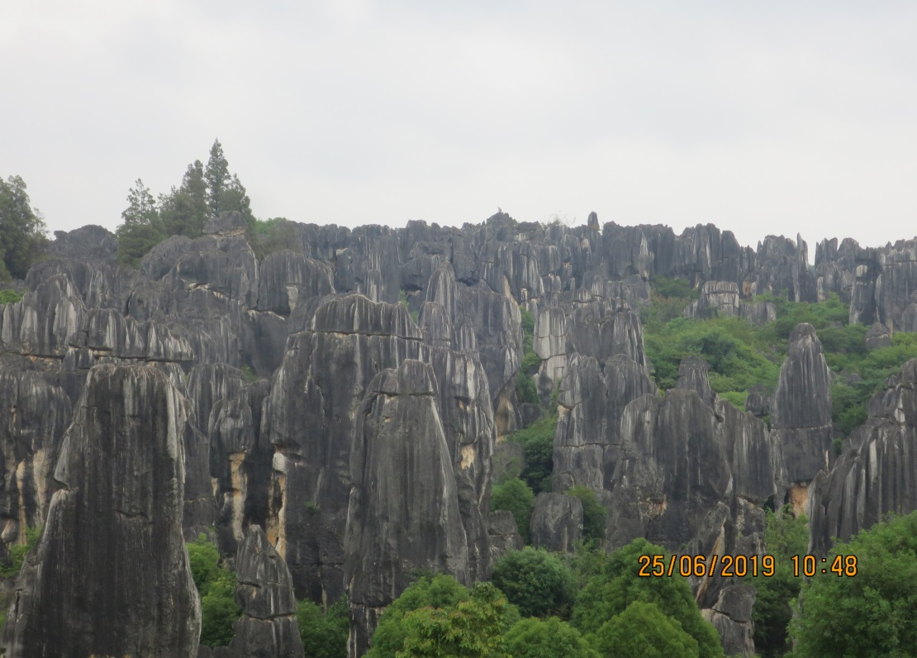
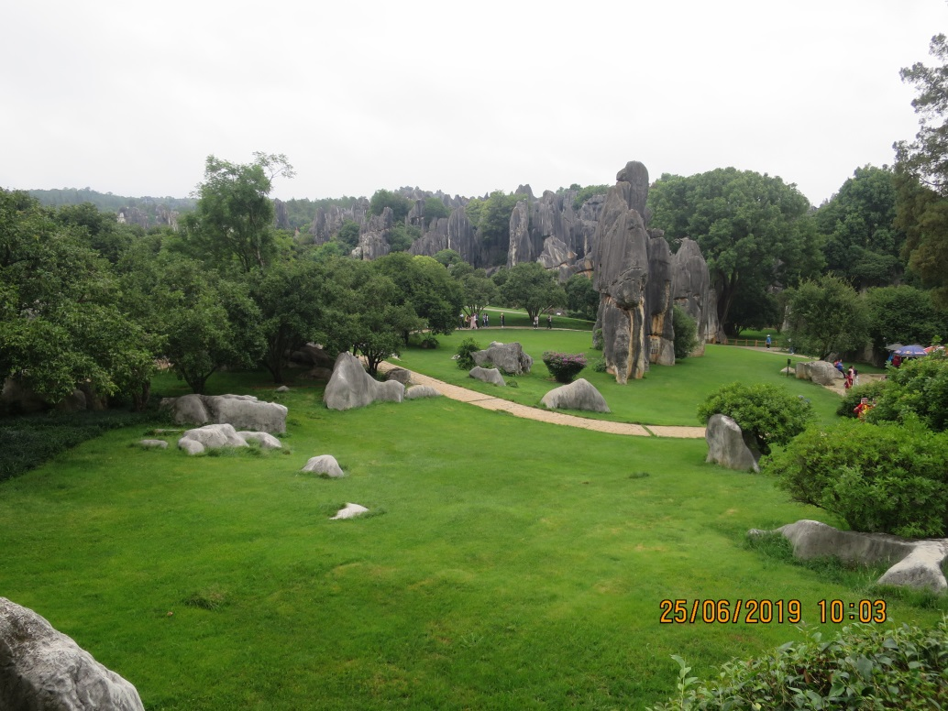
石林的簡介
石林是典型的高原喀斯特地貌
它形成於2.7億年前
經漫長地質演化和複雜的古地理環境變遷才形成
分佈世界各地的石林類型都能在這裡見到
涵蓋了地球上眾多的喀斯特地貌類型如
有著最豐富的類型：（石牙、瀑布、地下河等）

Slide 5
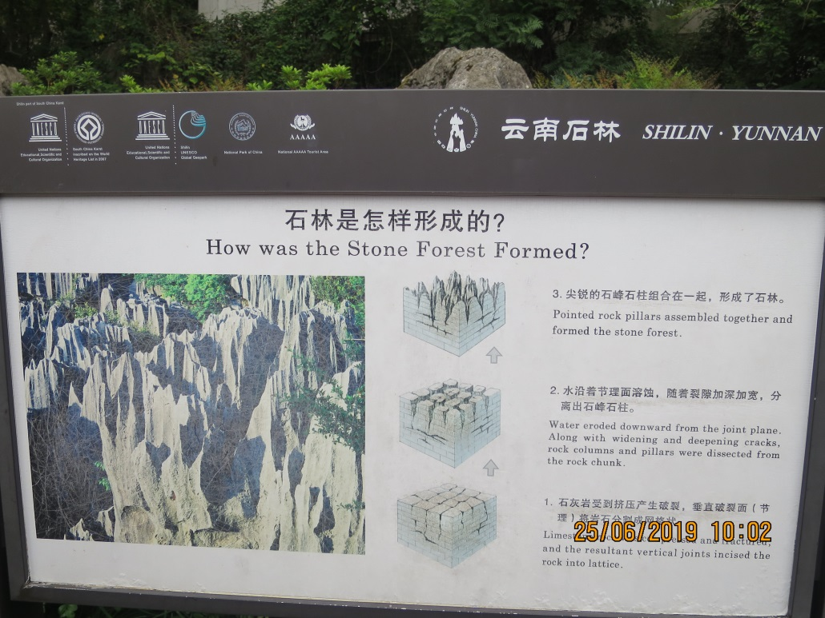
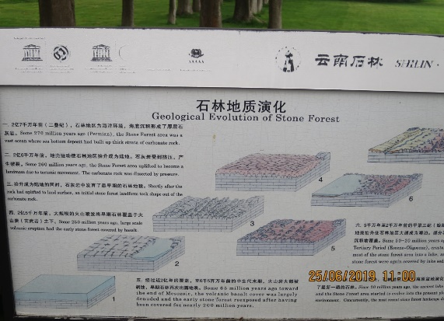
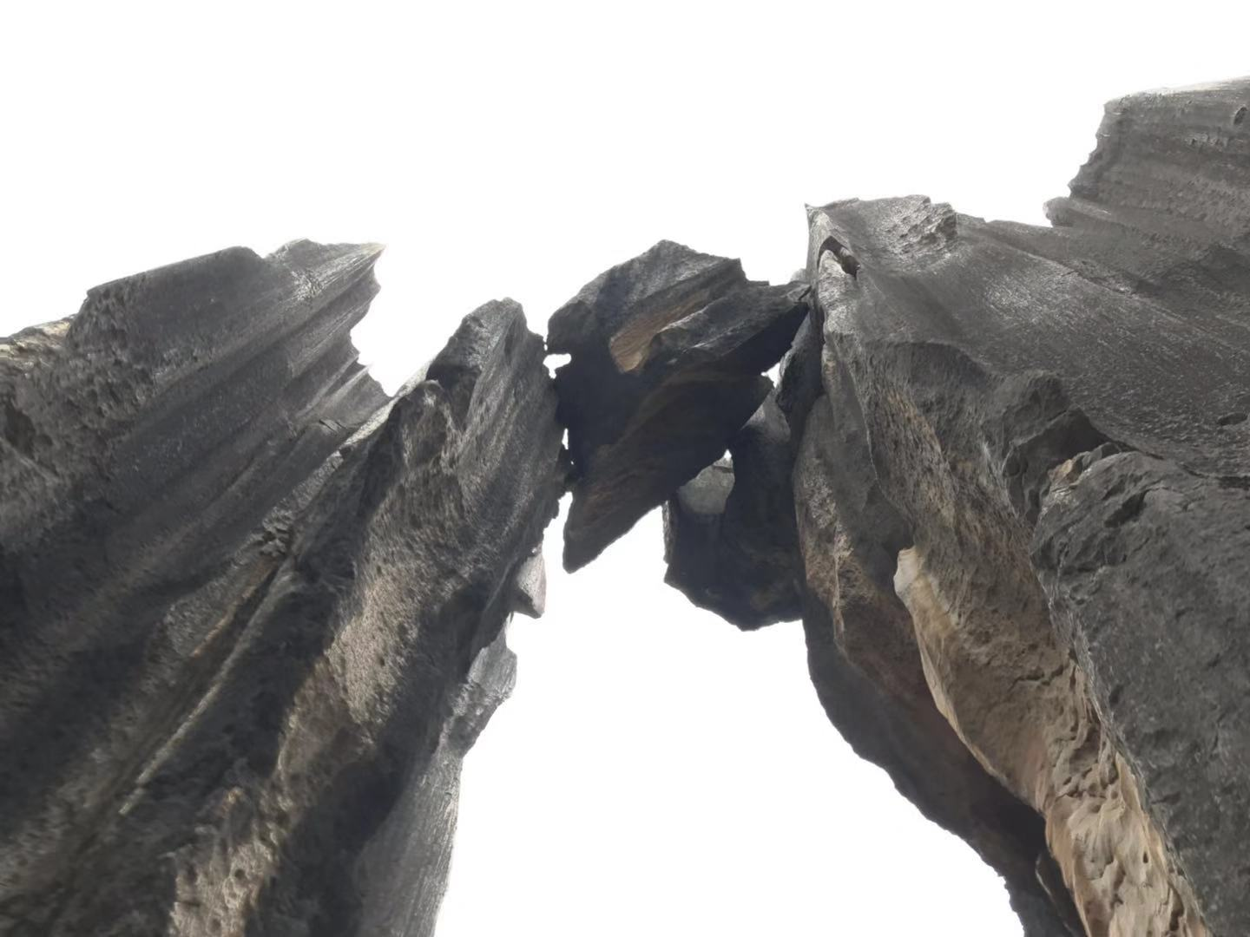
石林形成過程
石灰岩受到擠壓產生破裂，垂直破裂面將岩石分割成網狀。
水沿著垂直破裂面溶蝕，隨著裂隙加深加寬，分離出石峰石柱。
尖銳的石峰石柱組合在一起，形成了石林。

Slide 6
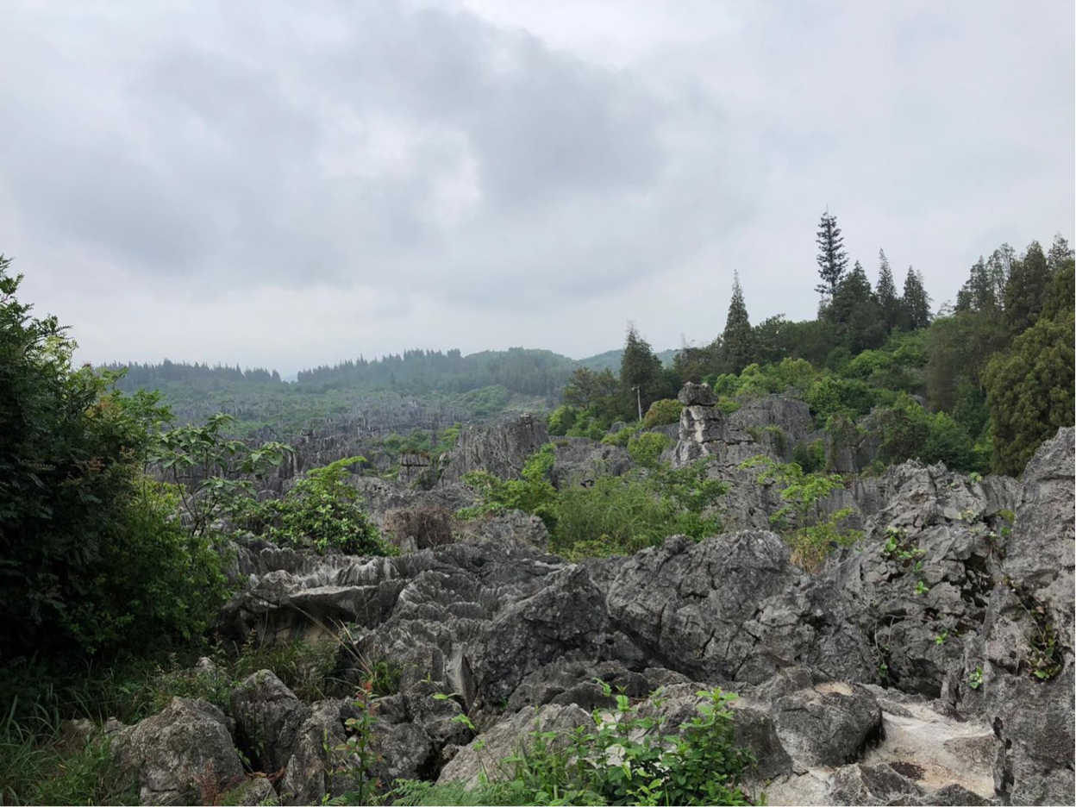
探究目的
石林獨特的地理環境和優秀保育的工作
探究中國自然的生態保育方式
從地理的角度去討論昆明石林景區是否符合可持續旅遊的準則

Slide 7
中國用以下的方式保育自然生態
2.保育政策、環境管理規管、保護
石林
風景區
1.申請成為世界自然遺產
3.可持續旅遊

Slide 8
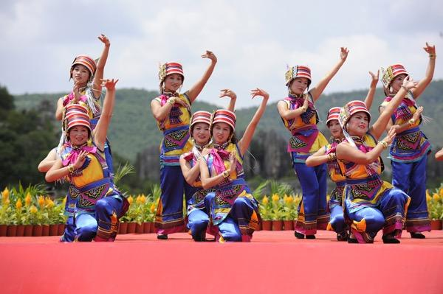
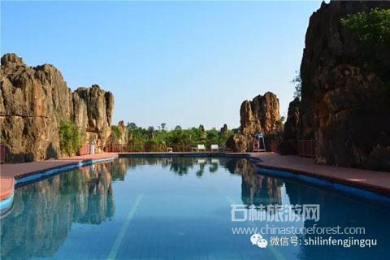
旅遊概況：
保護自然景觀 ，發展旅遊業
申報世界文化遺產建立風景名勝區。
當地民族阿詩瑪文化相結合，旅遊者能夠了解當地文化
建立自然型活動項目，開設溫泉的設施

Slide 9
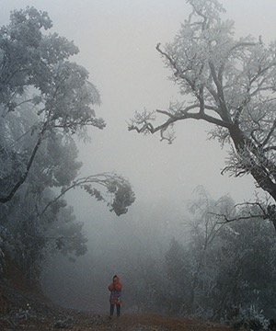
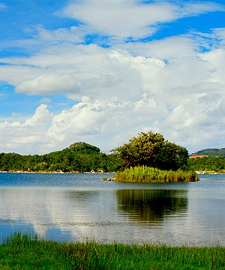
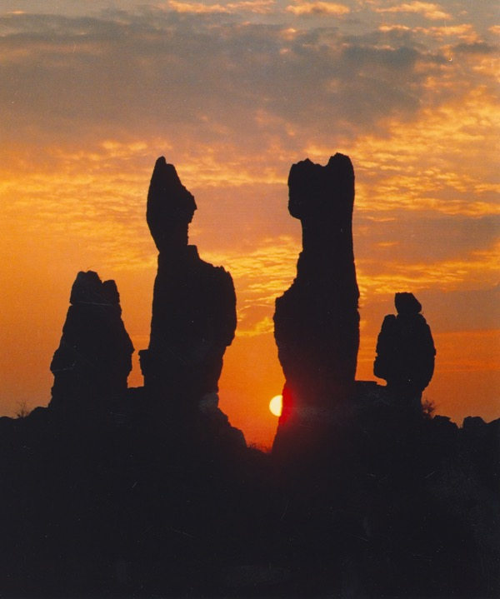
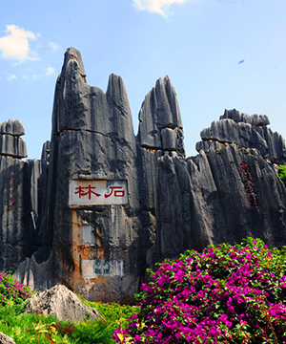
政府充分利用獨有的地勢地貌、生物氣象
(乃古石林 、長湖等)
將景區進行規劃，設計合適的旅遊路線。
例子:

Slide 10
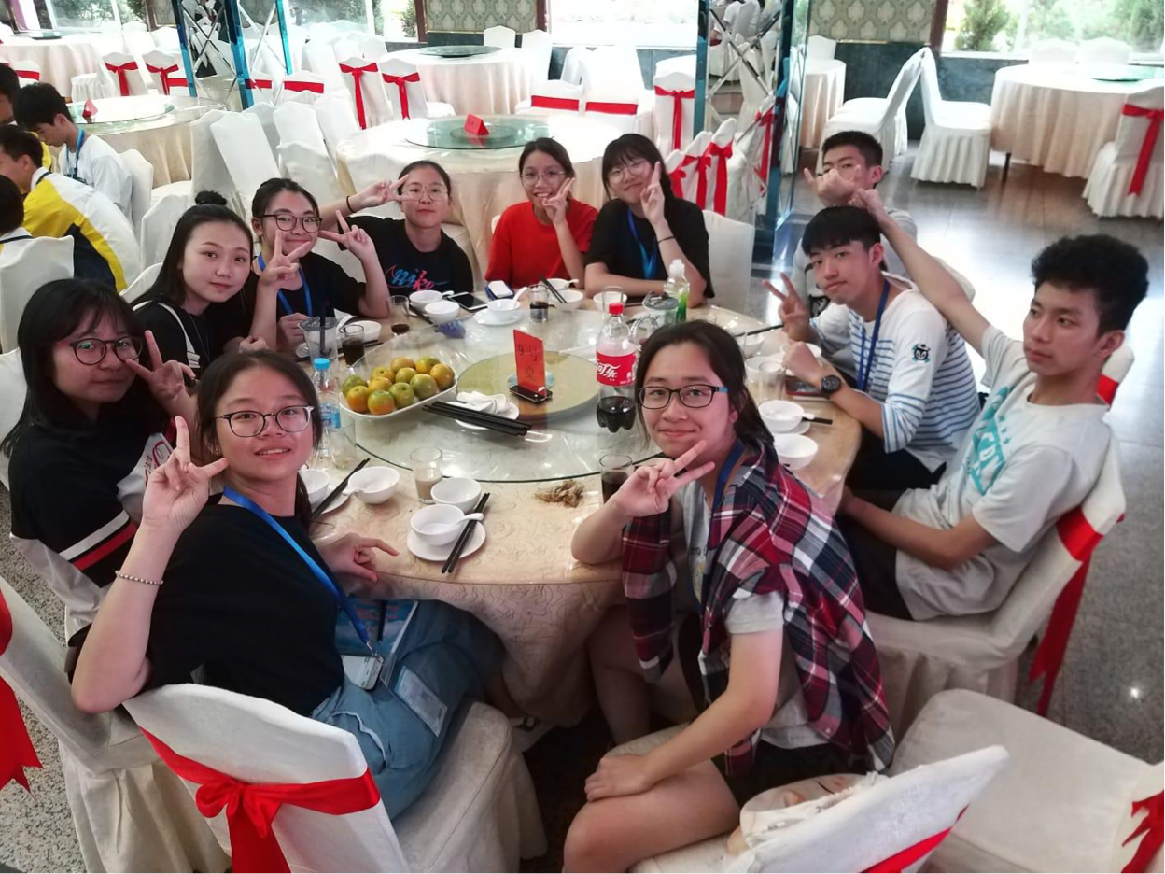
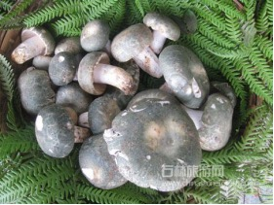
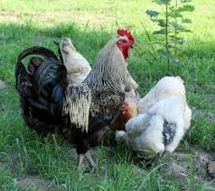
可持續旅遊的元素
1. 餐飲業：
食材的順應自然，
來保證動植物新陳代謝，
滿足人類的飲食需要的同時，
還考慮本地生物品種的存活
及生態系統的平衡。
(走地雞,菌類植物)

Slide 11
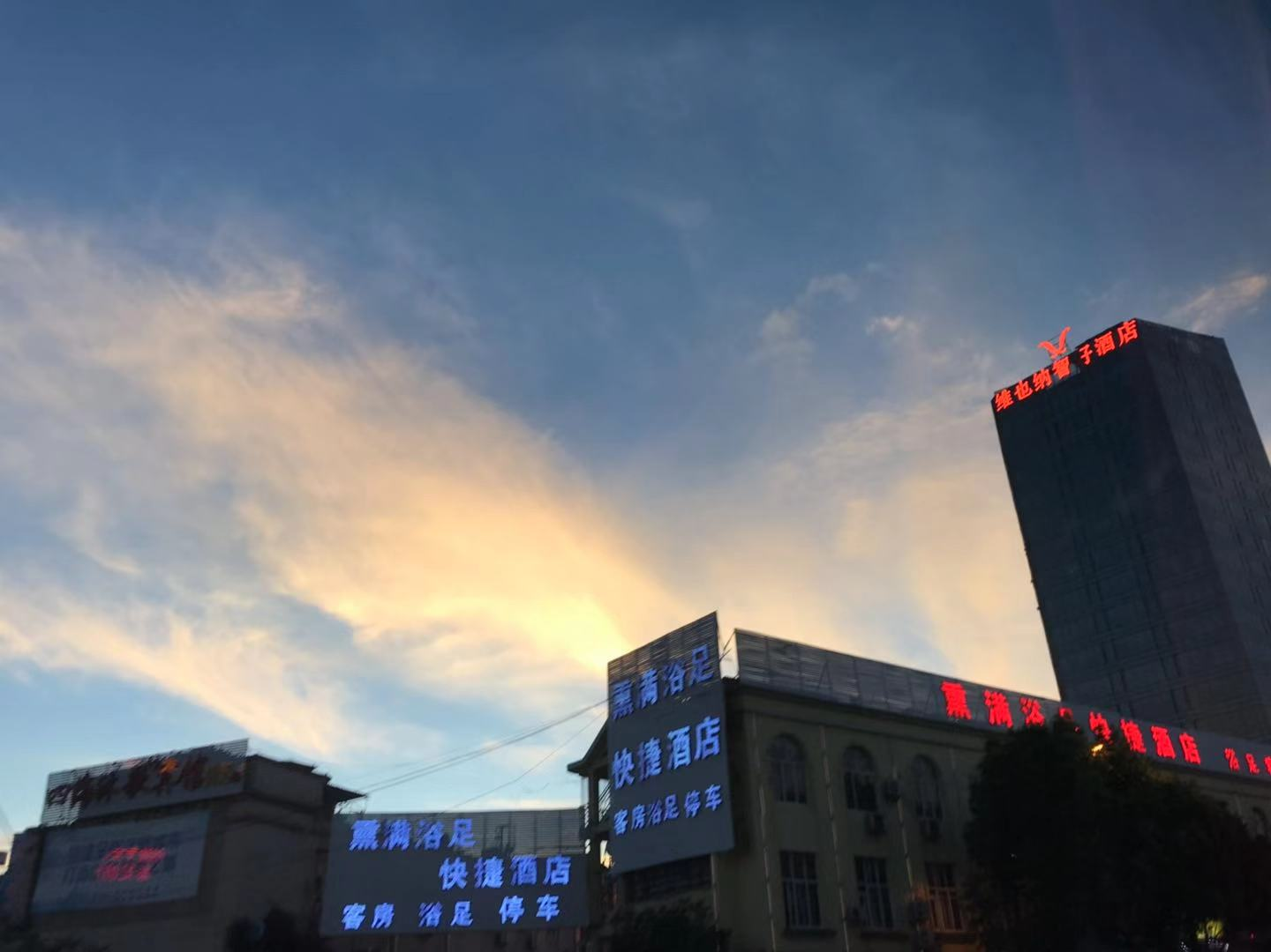
可持續旅遊的元素
2. 旅館業:
雲南推動旅遊轉型升級，出現綠色酒店：
客房服務指南中提倡客人節水節電,
用餐及打包服務過程中不使用一次性餐具,
自助餐廳內擺放溫馨提示牌，避免浪費)

Slide 12
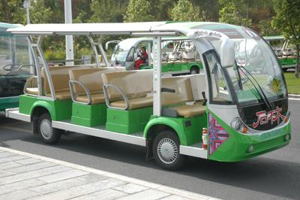
可持續旅遊的元素
3.商業活動：
天然食品、服裝、手工藝的相關店舖,
帶來的人流量，促進旅遊業的發展
帶來機遇，當地經濟的發展。
石林主要交通方式是步行以及電動
減少尾氣排放造成的空氣污染
保護景區的生態環境，倡導環保意識。
銀飾
手工麻花
鮮花餅
電動車

Slide 13
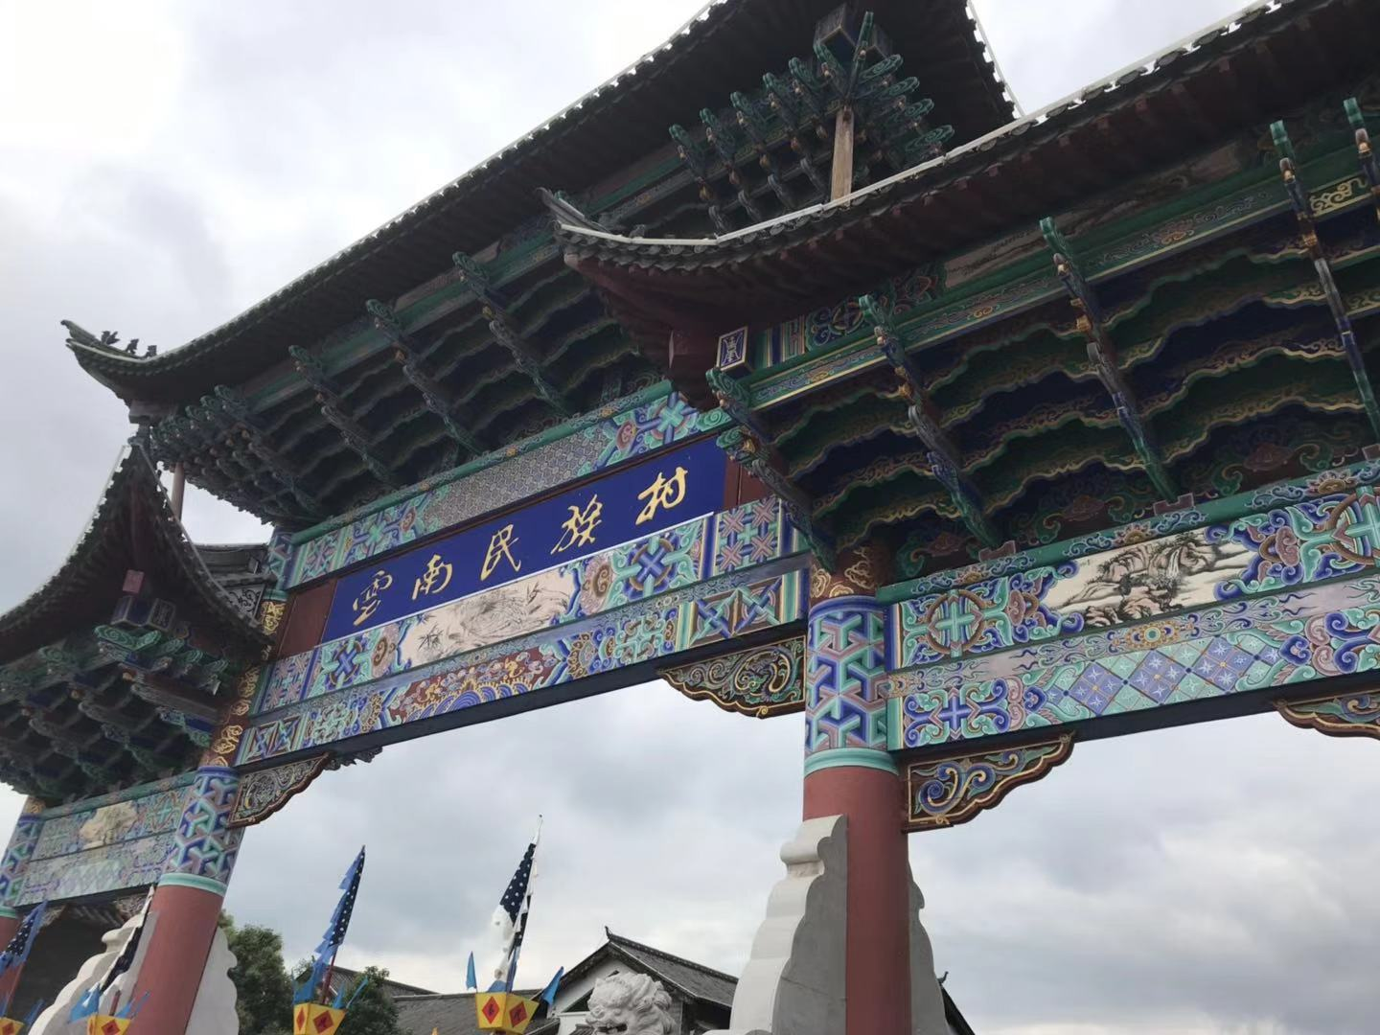
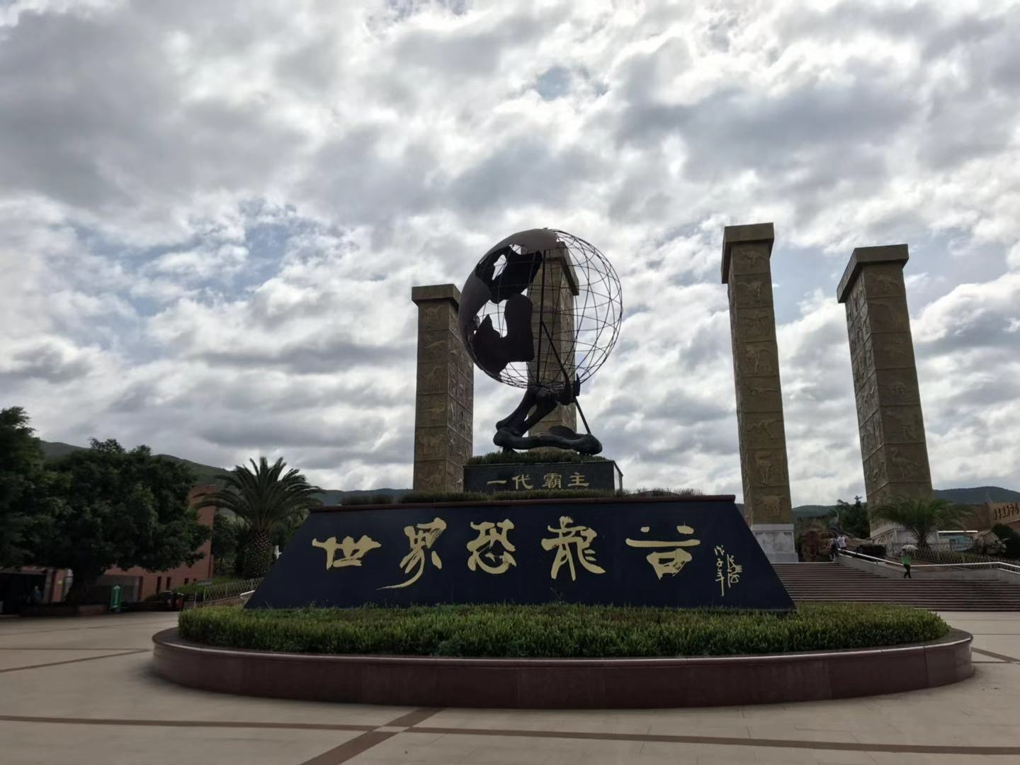
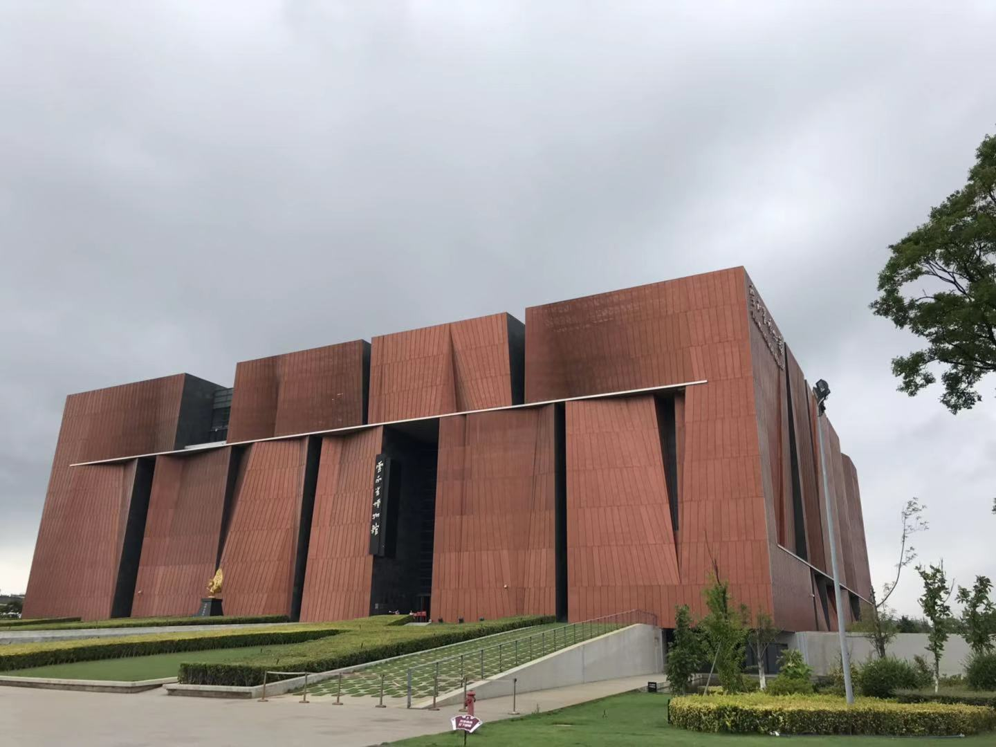
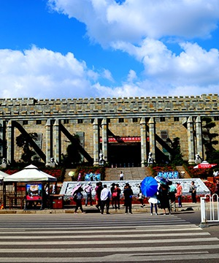
可持續旅遊的元素
4. 文化認知
景點帶給我們更多知識性的內容
讓我們主動探尋人類的身分認同
這是中國的旅遊城市縮影
旅遊變成是物質和精神的雙重享受
世界恐龍谷
雲南省博物館
世界民族村
喀斯特地质博物馆

Slide 14
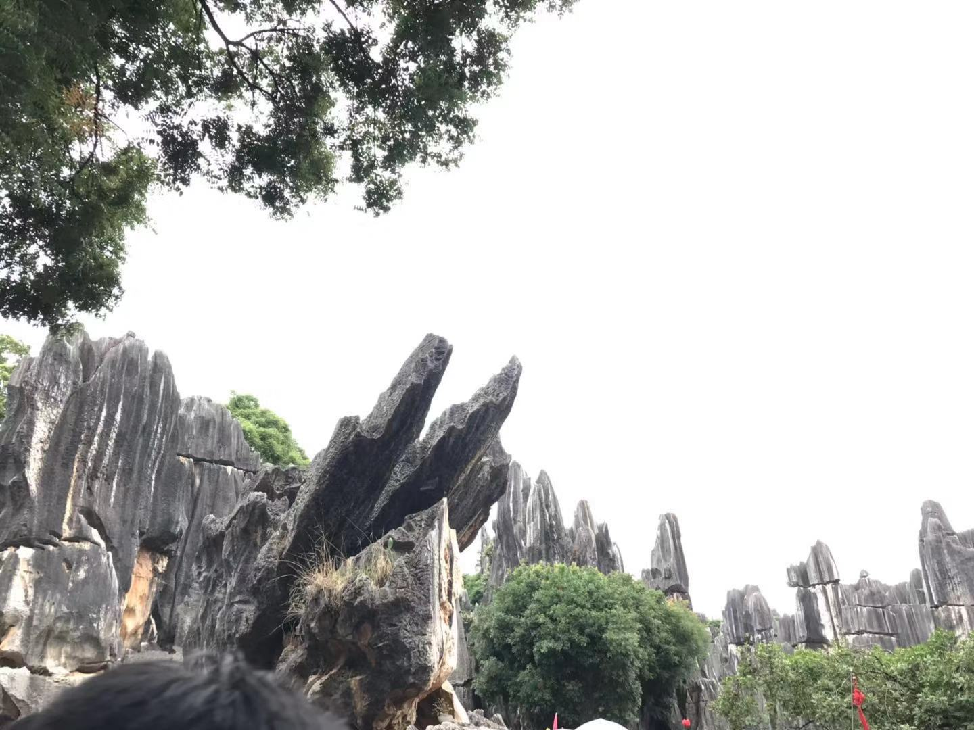
生態旅遊對於當地的貢獻：
為雲南提供了大量就業機會
（導遊、電動車司機...），
增加收入，緩解貧富差距，促進當地的經濟發展
通過就地保護、就地保育，發展本地的自然景觀
有利於政府的提升工作效率
有利於培養旅遊管理、環境保育的人才
增加對雲南本土文化的了解度和傳承度

Slide 15
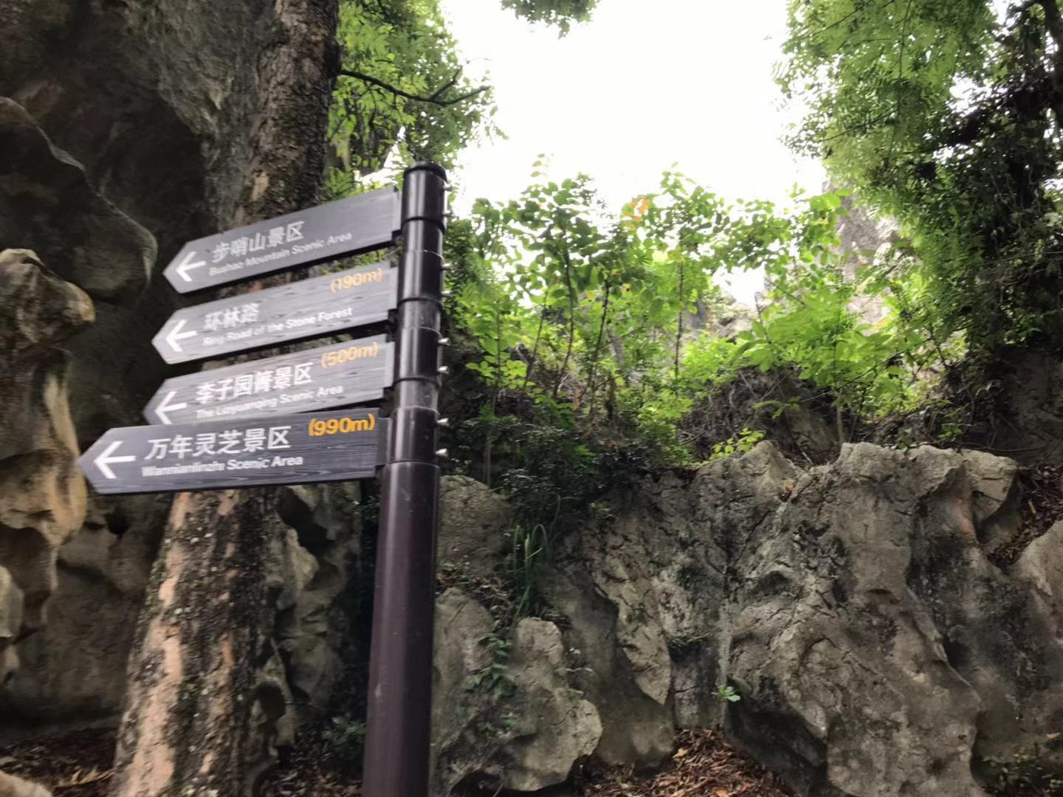
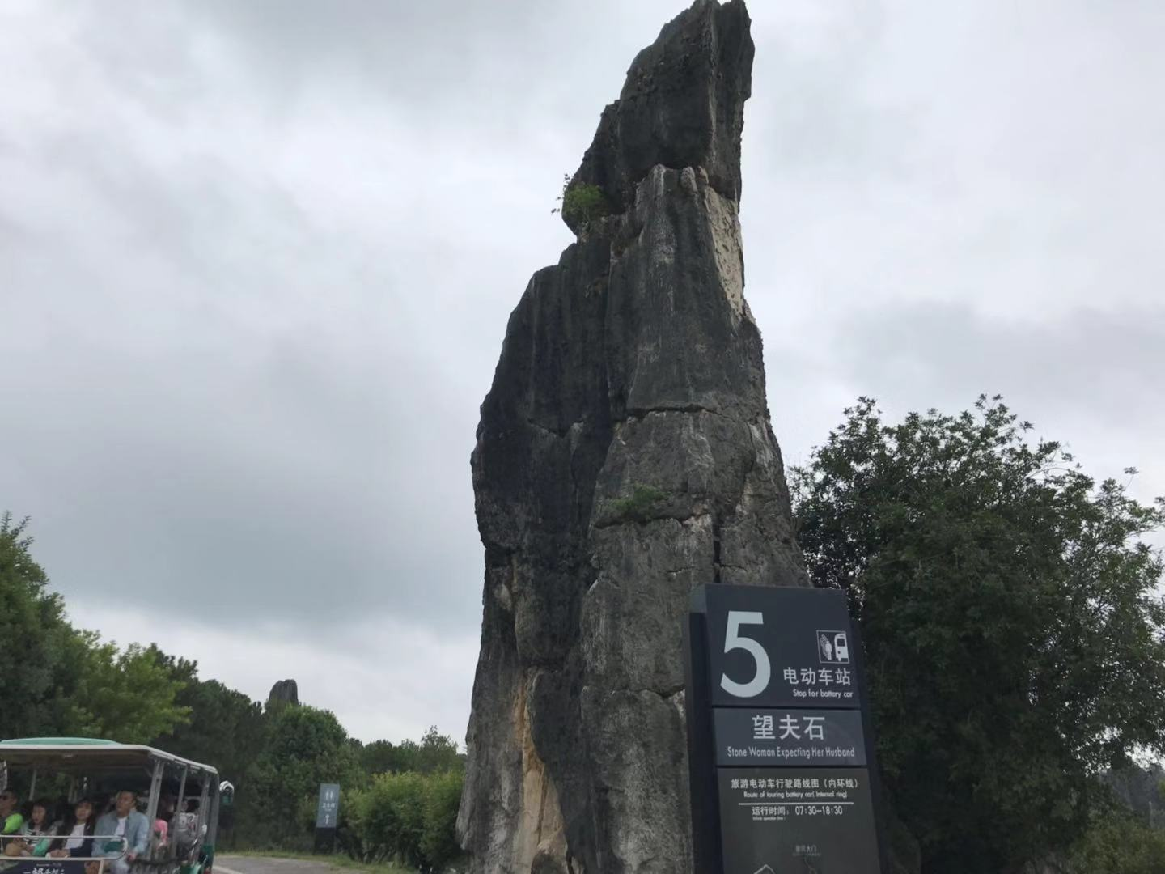
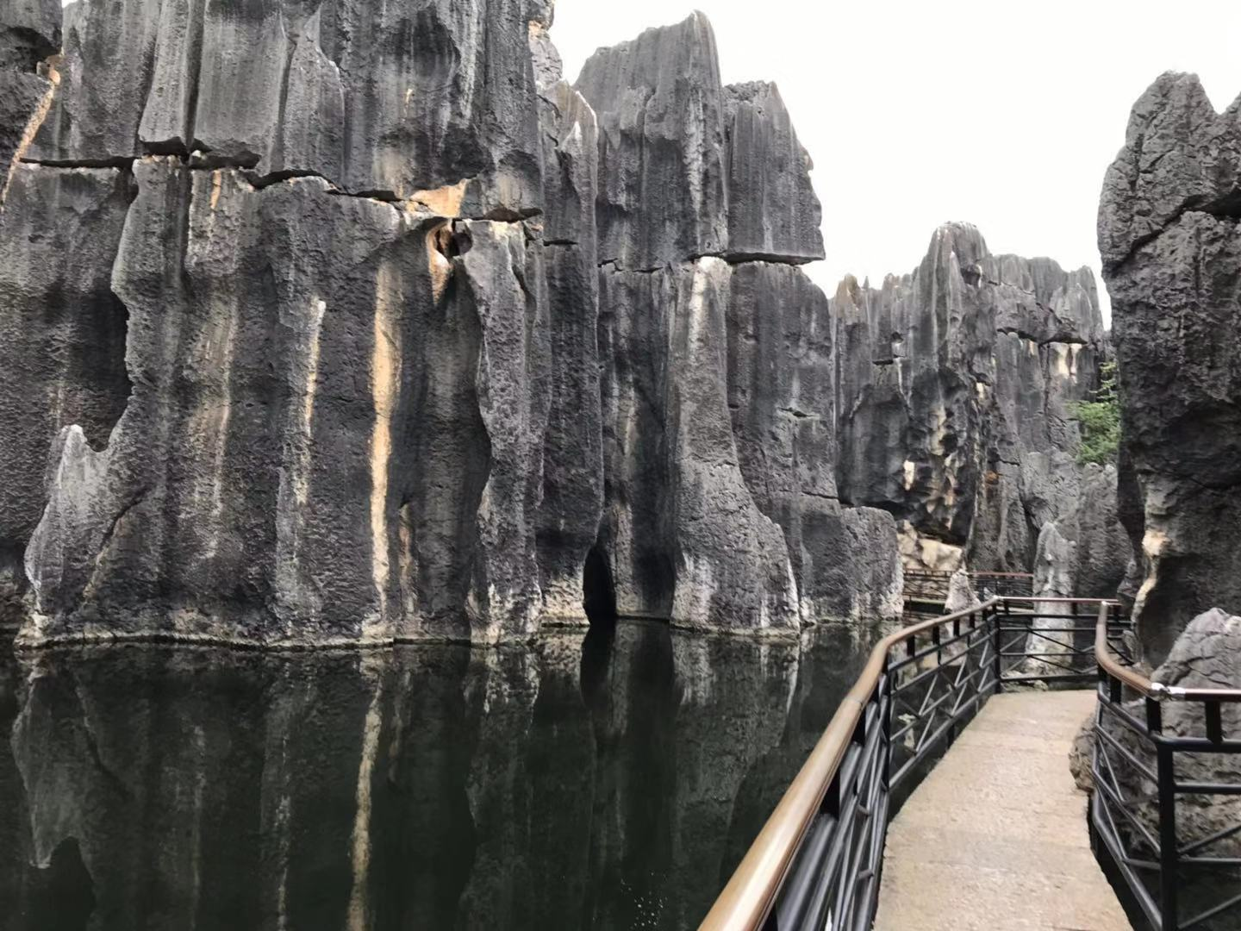
五.結論：
無論是自然環境還是人文環境，都是旅遊資源的重要組成部分。
因此，我們認為往往只有做好生態環境的保育工作，環境保護和人類的發展，二者才會雙贏。
指示牌
景觀說明
小橋護欄保護

Slide 16
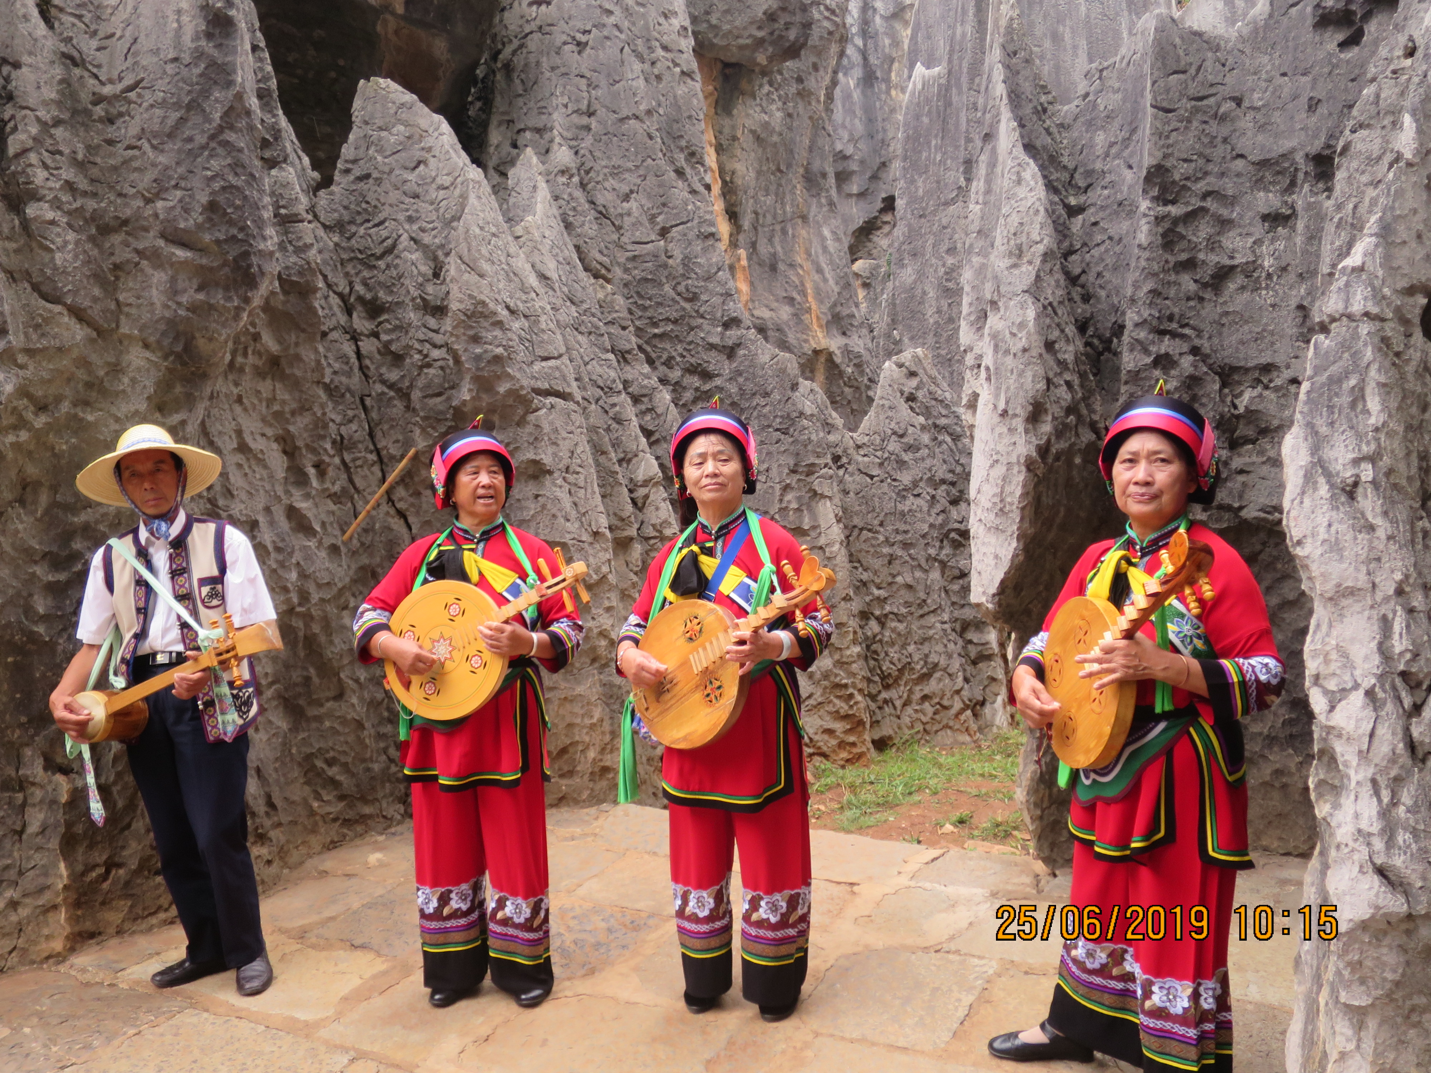
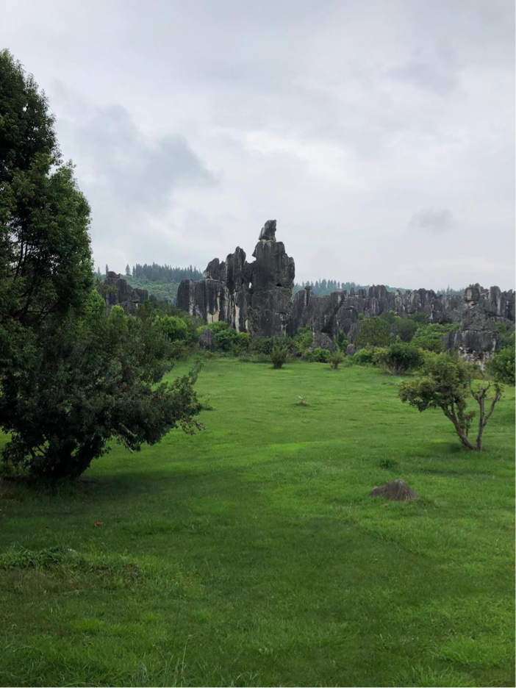
石林風景區成功發展可持續旅遊的經驗
石林在1982年被批准為國家公園
有完善法律系統、良好的開發與保護的規劃系統
民眾已有良好的保護意識
可持續旅遊能將經濟效益與社會效益，生態環境效益得到最大化

Slide 17
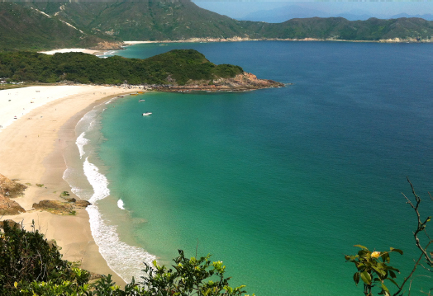
借鏡石林，對香港發展可持續旅遊的建議:
生態旅遊的核心: 自然環境及文化
香港近年在發展以自然及文化作為重心的旅遊方式
不可能單單用價廉物美招徠旅客
-->深入認識香港的文化、生態等各方面的旅遊方式。
香港有機會發展可持續旅遊地點：郊野公園、旺角花墟、大澳、廟宇等
培訓更多對香港的自然生態、文化遺產的人才
需要定出嚴格的發牌制度，提高旅遊從業員的質素，
避免導覽員的質素良莠不齊。

Slide 18
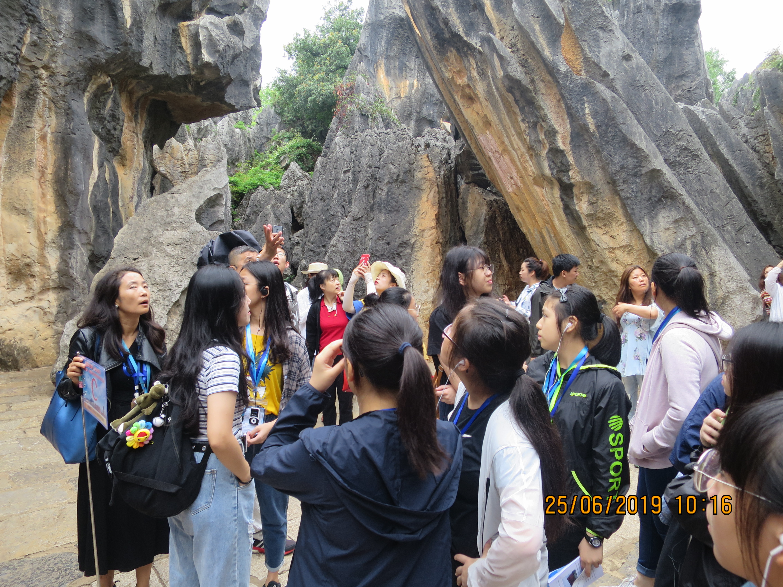
總結
石林風景區見證中國旅遊業蓬勃發展
自然環境上對石林的開發保護
人文環境上的傳承
待人接物上的訓練有素
中國自在可持續旅遊上發展和進步
誠如所言：“綠水青山，就是金山銀山。”
保育好生態環境，發展才會好。
因此我們相信，香港一定能做好可持續旅遊。

Slide 19
八.（附）我們的感想

Slide 20
我の收穫
林泳欣
石林（石灰岩和樹林，世界自然遺產）
民族村（佤族的擺頭舞，主持人的搞笑幽默方式，氣氛，熱情好客，獨有的風氣和傳統，與其他民族共存）
昆明市第三中學的學生學習和佩服（學生輕鬆愉快）
校園（綠化環境，學習態度，設備）
當地風土人情
歷史悠久古物
Notes:
若此簡報分享是研習報告，同學純粹參與旅遊感受（沒有重點，流水賬紀錄，牽涉多個主題……）不應是簡報的重心（地理科考察）。
可放於研習報告最後
感受亦應重點突出：保育、石林，輔以其他感受？

Slide 21
01
我の領悟
4C 林茵琦
官渡古鎮有民族民間文化活動及傳統風味小食應有盡有
雲南昆明市第三中學，認識他們學校嘅環境文化
民族村集雲南主要的傣族少數民族的村寨，了解少數民族文化和生活習慣。
祿豐世界恐龍谷，這裏是祿豐世界上出土恐龍化石最豐富地區之一
大觀樓最出名的就是一對長對聯，上聯描繪昆明風物，下聯書寫雲南歷史，被譽為「天下第一長聯 」，大觀樓以長聯而更為名樓。
金馬碧街坊是雲南省會昆明市中心的2座牌坊是昆明的地標之一。
Notes:
若此簡報分享是研習報告，同學純粹參與旅遊感受（沒有重點，流水賬紀錄，牽涉多個主題……）不應是簡報的重心（地理科考察）。
可放於研習報告最後
感受亦應重點突出：保育、石林，輔以其他感受？

Slide 22
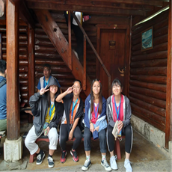
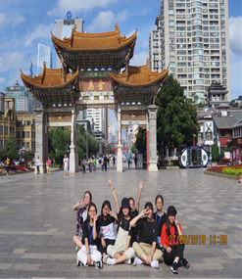
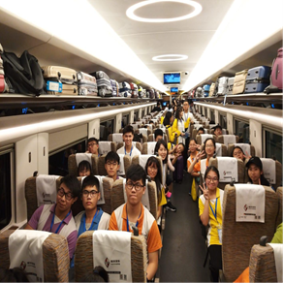
4B 何芷绫
我の體會
雲南石林，風景區四面都有着不同品種及來源的石頭，來自自然，來自歷史
雲南省博物館是國家一級博物館，創於1951年，所有文物都是來自不同科學家考古發掘，調查及研究，所有文物都經過嚴格保護，
昆明官渡古鎮，它是地區著名的歷史文化古鎮之一，人文景觀極為豐富
昆明第三中學，在經過與當地學生雲南民族村，有着他們的歷史生活
祿豐世界恐龍谷，這個地方有著不同種類的恐龍及恐龍化石
大觀樓，在這有著荷花池，荷花滿池盛開
Notes:
若此簡報分享是研習報告，同學純粹參與旅遊感受（沒有重點，流水賬紀錄，牽涉多個主題……）不應是簡報的重心，可放於研習報告最後。
感受亦應重點突出：保育、石林，輔以其他感受？

Slide 23
謝謝觀賞
Thank you for watching

Slide 24
世界自然遺產：人類共同繼承的文化及自然遺產。
（1）從審美或科學角度看，具有突出普遍價值的由物質和生物結構或這類結構群組成的自然面貌；
（2）從科學或保護角度看，具有突出普遍價值的地質和自然地理結構以及明確劃為受威脅的動物或植物生境區。
（3）從科學、保護或自然美角度看，具有突出普遍價值的天然名勝或明確劃分的自然區域。
返回

Slide 25
可持續旅遊：既顧及現時遊客及旅遊地區的需要，同時也保障和增加未來的發展機會。
生態旅遊：可持續發展為理念，保護生態環境，統籌人與自然和諧發展，採取生態友好方式，獲得心身愉悅的旅遊方式.
文化旅遊：遊客的主要旅遊動力是獲取知識及理念。
環保旅遊：遊客盡力減低對環境造成的影響，並小心保護所使用的天然資源。
返回

Slide 26
保育 :政府予以規管、保護及管理。
完善保育法規：
頒布《中華人民共和國文物保護法》
並進行即時修訂和更改。
投入更大保育資源：
設立專項資金支持保育工作，
並規範資金支出。
加強保育宣傳：
設立「文化遺產日」，
促使社會重視的保護和推廣教育的工作 。
返回

